Slide 1
TREE
Credit: Benchaporn Jantarakongkul
Burapha University
030513122 - Discrete Mathematics
Asst. Prof. Dr. Choopan Rattanapoka

Slide 2
Introduction to Trees
ต้นไม้ (tree) สามารถใช้จำลองโครงสร้างต่างๆได้ เช่นโครงสร้างของสารประกอบอิ่มตัว โครงสร้างขององค์กร ระบบแฟ้มในคอมพิวเตอร์ เป็นต้น
ต้นไม้(tree) คือกราฟเชื่อมต่อแบบไม่มีทิศทาง(connected undirected graph) ที่ไม่มีวงจร
Theorem: มีทางเดินอย่างง่ายเพียงเส้นทางเดียวระหว่างสองโหนด(จุด)ใดๆ
ป่า(forest)คือเซตของต้นไม้ที่ไม่มีโหนด(จุด)ร่วมกัน
จุดใบไม้(leaf) ในต้นไม้หรือป่า เป็นจุดที่เป็น pendant หรือจุดสันโดษ(isolated) จุดภายใน(internal) คือจุดใดๆที่ไม่ใช่จุดใบ (ดังนั้นจุดภายในมีดีกรี ≥ ___ )

Slide 3
กราฟรูปใดต่อไปนี้เป็นต้นไม้
(1)
(2)
(3)
(4)

Slide 4
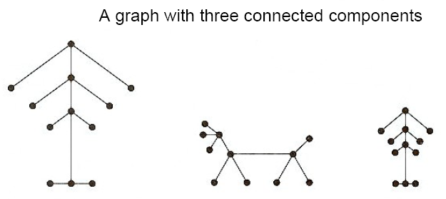
Forest
Forest คือ undirected graph ที่ไม่มี circuit
ข้อแตกต่างของ Forest กับ Tree คือ คำว่า “connected” หมายถึงการมี tree หลาย tree ที่มีเชื่อมต่อกันจะเรียกว่า Forest

Slide 5
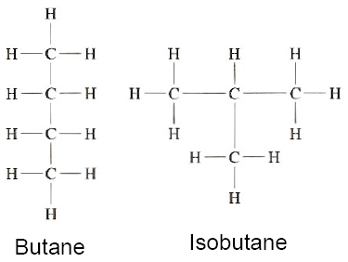
Tree ในเคมี
ในวิชาเคมี ใช้กราฟแทนโมเลกุล
จุดยอดของกราฟแทนอะตอม
แต่ละด้านแทนพันธะ(bond) ระหว่างอะตอม

Slide 6
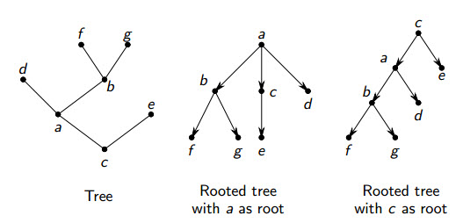
Trees and Roots
ในการประยุกต์หลายๆแบบ จะมี vertex เฉพาะของ tree ที่ถูกกำหนดให้เป็นราก (root)
คำนิยาม: ต้นไม้ที่มีราก(rooted tree) คือ ต้นไม้ที่มีการระบุให้จุดใดจุดหนึ่งเป็นราก(root)โดยทุกๆด้านจะมีทิศทางออกจากจุดราก เมื่อกำหนดให้จุดๆ หนึ่งเป็นรากของต้นไม้แล้ว เราสามารถจะกำหนดทางเดินที่เฉพาะเจาะจง(unique) จากรากไปยังจุดยอดอื่น ๆ ในต้นไม้ได้เสมอ
ลูกศรไม่จำเป็น
ต้องเขียนก็ได้

Slide 7
คำศัพท์เกี่ยวกับ Tree
พ่อ/แม่ (Parent) ถ้า T เป็นต้นไม้แบบมีราก และ v เป็นจุดใน T ที่ไม่ใช่ราก แล้วพ่อ/แม่ของจุด v คือจุด u เมื่อมีทางเดินจากจุด u ลงมาหาจุด v โดย u และ v ประชิดกันและ u อยู่ใกล้รากมากกว่า v
ลูก (Child) เมื่อ u เป็นพ่อ/แม่ของ v แล้วเราเรียก v ว่าลูกของ u
พี่น้องกัน (Siblings) จุด 2 จุดหรือมากกว่า 2 จุด ที่มีพ่อ/แม่เดียวกันเรียกว่าพี่น้อง
บรรพบุรุษ (Ancestor) บรรพบุรุษของจุดใด ๆ ที่ไม่ใช่รากของต้นไม้ คือจุดทุกจุดที่อยู่บนวิถีจากรากจนถึงจุดนั้น
ลูกหลาน (Descendant) ลูกหลานของจุด v คือ จุดทุก ๆ จุดที่มี v เป็นบรรพบุรุษ
ใบ (Leaf) จุดใด ๆ ที่ไม่มีลูก เรียกว่าใบ
จุดภายใน (Internal vertex/nodes) จุดทุกจุดที่มีลูก คือจุดภายในหรือเราอาจกล่าวได้ว่า จุดภายในคือจุดที่ไม่เป็นใบ

Slide 8
ตัวอย่าง: Rooted-Tree Terminology

Slide 9
แบบฝึกหัด: Rooted Tree
จงหาจุด parent, children, siblings, ancestors, และ descendants ของโหนด f
o
n
h
r
d
m
b
root
a
c
g
e
i
q
f
p
j
k
l

Slide 10
m-ary trees
ต้นไม้ที่มีราก จะเรียกว่า m ภาค (m-ary tree) ถ้าทุกๆจุดมีลูก(children)ไม่มากกว่า m
และจะเรียกว่าต้นไม้ m ภาคเต็มต้น (full m-ary tree) ถ้าทุกๆจุดภายในมีลูกเท่ากับ m จุด
ต้นไม้ 2-ary (มีลูกไม่เกิน 2 จุด) จะเรียกว่าต้นไม้ทวิภาค(binary tree)

Slide 11
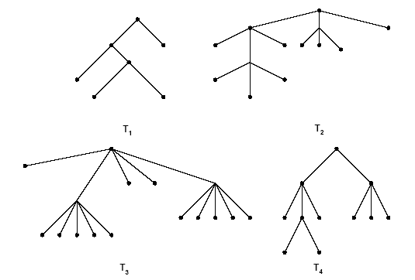
แบบฝึกหัด: ต้นใดเป็นต้นไม้แบบ m ภาคเต็มต้น?

Slide 12
คุณสมบัติของ Tree (1)
ทฤษฎีบท 1: ต้นไม้ที่มีทั้งหมด n จุด จะมีจำนวนกิ่ง(ด้าน) e = n−1 ด้าน

Slide 13
คุณสมบัติของ Tree (2)
ทฤษฎีบท 2: ต้นไม้ m ภาคเต็มต้น(full m-ary tree) ที่มีจุดภายในจำนวน i จุด จะมีจำนวนจุดทั้งหมด n=mi+1 จุด และมีจุดใบ =(m−1)i+1 จุด

Slide 14
คุณสมบัติของ Tree (3)
ทฤษฎีบท 3: ต้นไม้แบบ m ภาคที่มีจุดทั้งหมด n จุดและมีจุดภายในจำนวน i จุดและมีจุดใบจำนวน  จุด จะได้ว่า
i = (n-1)/m และ  = [(m-1)n+1]/m
n = mi + 1 จุด และ  = (m-1)i + 1
n = (m - 1)/(m-1) และ i = ( -1)/(m-1)

Slide 15
คุณสมบัติของ Tree (4)
นิยาม: ระดับ(level) ของจุดคือความยาวของทางเดินอย่างง่ายจากราก(root)ไปยังจุดนั้น
level 2
level 3

Slide 16
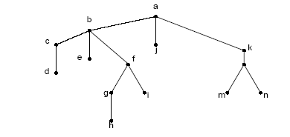
คุณสมบัติของ Tree (5)
ความสูง(height) ของต้นไม้ คือระดับของจุดที่มากที่สุด
ระดับของราก (จุด a) = 0
ระดับของจุด b, j, k = 1 ระดับของจุด c, e, f, l = 2
ระดับของจุด d, g, i, m, n = 3 ระดับของจุด h = 4
ดังนั้น ความสูงของต้นไม้ T = 4

Slide 17
คุณสมบัติของ Tree (6)
ต้นไม้ m ภาค(m-ary tree) ที่มีราก ที่มีความสูง h เรียกว่าต้นไม้สมดุล(balanced) ถ้าจุดใบทุกจุดอยู่ที่ระดับ h หรือ h−1
ทฤษฎีบท: มีจำนวนใบอย่างมากที่สุด m^{h} ใบ ในต้นไม้ m ภาค(m-ary tree) ที่มีความสูง h
ทฤษฎีบทย่อย : ต้นไม้ m-ary ที่มีจุดใบ  ใบมีความสูง h≥⎡log_{m}⎤ ถ้าเป็นต้นไม้เต็มกิ่ง(full m-ary) และสมดุลความสูง h=⎡log_{m}⎤

Slide 18
การเข้า-ถอดรหัสอย่างง่ายด้วย Tree
การเข้า-ถอดรหัสมี 2 แบบ
Fix-length codes
ตัวอักษรทุกตัวจะมีการเข้ารหัสโดยใช้จำนวน bit ที่เท่ากัน (w)
ในการถอดรหัสจะสามารถอ่านข้อมูลขึ้นมาทีละ w bits
ตัวอย่าง คือ ASCII
Prefix codes
ไม่มีตัวอักษรใดๆ ที่มีค่าเป็นค่านำหน้าของตัวอักษรอื่น
ตัวอย่าง คือ Huffman codes

Slide 19
ทำไมถึงต้องใช้ prefix code
สมมุติในการส่งข้อมูลของเรามีตัวอักษรมากสุดคือ 7 ตัวอักษร
a, m, n, o, r, s, t
ถ้าใช้ fix-length codes จะต้องใช้ bit อย่างน้อย 3 ตัวต่อตัวอักษร
เช่น a = 000, m = 001, n = 010, o = 011, r = 100, s = 101, t = 110
ถ้าต้องการส่งคำว่า star จะได้ว่า 101 110 000 100 (12 bits)
ในขณะที่ ถ้าเป็นแบบ prefix code ขนาดของข้อความจะเล็กลง เช่น กำหนด
a = 01, m = 10, n = 111, o = 0, r = 11, s = 1, t = 0011
คำว่า star จะได้ว่า 1 0011 01 11 (9 bits)
แต่ปัญหาของ prefix code ถ้าเราไม่กำหนดค่าให้ถูกต้องดังตัวอย่างด้านบน คนถอดรหัสจะไม่รู้ว่าจะถอดยังไง ซึ่งอาจจะอ่านได้เป็น 10 0 11 0 111 = “moron”

Slide 20
Huffman Code
เป็นรหัสที่มีความยาวไม่คงที่และมีน้ำหนักน้อยที่สุดในบรรดารหัส prefix code
ขั้นตอนวิธีของการสร้าง Huffman code โดยใช้ต้นไม้ทวิภาคมีดังนี้
1. เขียนตัวอักษรและความถี่กำกับจุดยอดแต่ละจุดแล้วเรียงความถี่จากน้อยไปหามาก
2. เชื่อมจุดยอดทางซ้าย 2 จุดกับจุดยอดใหม่ กำกับจุดยอดใหม่ด้วยผลบวกของความถี่
3. เรียงความถี่จากน้อยไปหามาก
4. ทำขั้นตอนที่2 และ 3 ซ้ำไปเรื่อยๆจนจุดยอดทั้งหมดเชื่อมกันเป็นกราฟต้นไม้ทวิภาค
5. ลบความถี่ออก แล้วเขียน 0 กำกับที่ลูกด้านซ้ายและเขียนเลข 1 กำกับลูกด้านขวาผลที่ได้คือ Huffman tree

Slide 21
สร้าง Huffman tree (1)
จากตัวอย่างที่มีตัวอักษร a, m, n, o, r, s, t จาก Huffman code จะต้องกำหนดความถี่ที่จะมีการเรียกใช้ตัวอักษร เพื่อให้ตัวที่ถูกใช้งานบ่อยๆ มีการเข้ารหัสที่สั้นลง
สมมุติกำหนดให้ a: 20, m: 5, n: 3, o: 10, r: 12, s: 30, t: 15
เรียงลำดับจากความถี่น้อยไปยังความถี่มาก
a: 20
m: 5
n: 3
o: 10
r: 12
s: 30
t: 15
n: 3
m: 5
o: 10
r: 12
t: 15
a: 20
s: 30

Slide 22
สร้าง Huffman tree (2)
n: 3
m: 5
o: 10
r: 12
t: 15
a: 20
s: 30
เชื่อมจุดยอดทางซ้าย 2 จุดกับจุดยอดใหม่ กำกับจุดยอดใหม่ด้วยผลบวกของความถี่
เรียงค่าจากน้อยไปมากใหม่
8
n: 3
m: 5
o: 10
r: 12
t: 15
a: 20
s: 30
8
o: 10
r: 12
t: 15
a: 20
s: 30
n: 3
m: 5

Slide 23
สร้าง Huffman tree (3)
เชื่อมจุดยอดทางซ้าย 2 จุดกับจุดยอดใหม่ กำกับจุดยอดใหม่ด้วยผลบวกของความถี่
เรียงค่าจากน้อยไปมากใหม่
18
8
o: 10
r: 12
t: 15
a: 20
s: 30
n: 3
m: 5
r: 12
t: 15
18
a: 20
s: 30
8
o: 10
n: 3
m: 5

Slide 24
สร้าง Huffman tree (4)
เชื่อมจุดยอดทางซ้าย 2 จุดกับจุดยอดใหม่ กำกับจุดยอดใหม่ด้วยผลบวกของความถี่
เรียงค่าจากน้อยไปมากใหม่
27
r: 12
t: 15
18
a: 20
s: 30
8
o: 10
n: 3
m: 5
18
a: 20
27
s: 30
8
o: 10
r: 12
t: 15
n: 3
m: 5

Slide 25
สร้าง Huffman tree (5)
เชื่อมจุดยอดทางซ้าย 2 จุดกับจุดยอดใหม่ กำกับจุดยอดใหม่ด้วยผลบวกของความถี่
เรียงค่าจากน้อยไปมากใหม่
38
18
a: 20
27
s: 30
8
o: 10
r: 12
t: 15
n: 3
m: 5
27
s: 30
38
r: 12
t: 15
18
a: 20
8
o: 10
n: 3
m: 5

Slide 26
สร้าง Huffman tree (6)
เชื่อมจุดยอดทางซ้าย 2 จุดกับจุดยอดใหม่ กำกับจุดยอดใหม่ด้วยผลบวกของความถี่
เรียงค่าจากน้อยไปมากใหม่
57
27
s: 30
38
r: 12
t: 15
18
a: 20
8
o: 10
38
57
n: 3
m: 5
18
a: 20
27
s: 30
8
o: 10
r: 12
t: 15
n: 3
m: 5

Slide 27
สร้าง Huffman tree (7)
เชื่อมจุดยอดทางซ้าย 2 จุดกับจุดยอดใหม่ กำกับจุดยอดใหม่ด้วยผลบวกของความถี่
95
a = 01
m = 0001
n = 0000
o = 001
r = 100
s = 11
t = 101
0
1
38
57
0
1
0
1
18
a: 20
27
s: 30
0
1
0
1
8
o: 10
r: 12
t: 15
0
1
n: 3
m: 5
star = 11 101 01 100 (10 bits)

Slide 28
Tree Traversal
อัลกอริธึมในการท่องไปบนต้นไม้(Traversal algorithms)
Pre-order traversal NLR (node, left, right)
In-order traversal LNR (left, node, right)
Post-order traversal LRN (left, right, node)

Slide 29
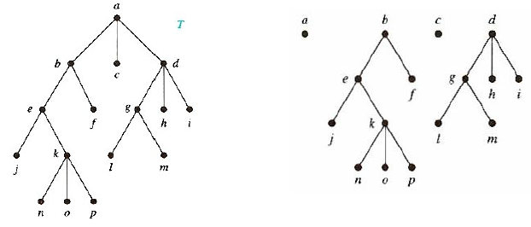
Pre-order Traversal (1)
Visit root, visit subtrees left to right.

Slide 30
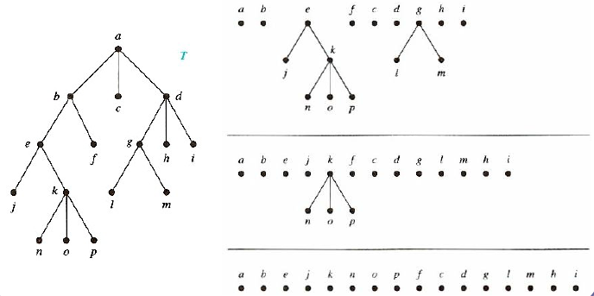
Pre-order Traversal (2)

Slide 31
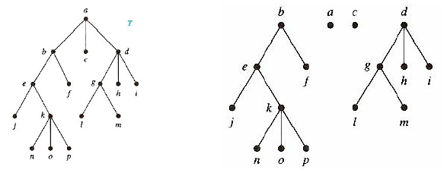
In-order Traversal (1)
Visit leftmost subtree, visit root, visit other subtrees left to right.

Slide 32
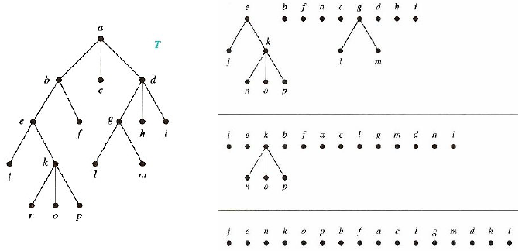
In-order Traversal (2)

Slide 33
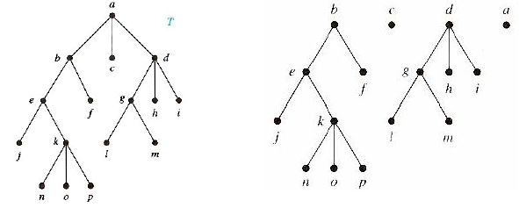
Post-order Traversal (1)
Visit subtree left to right, visit root.

Slide 34
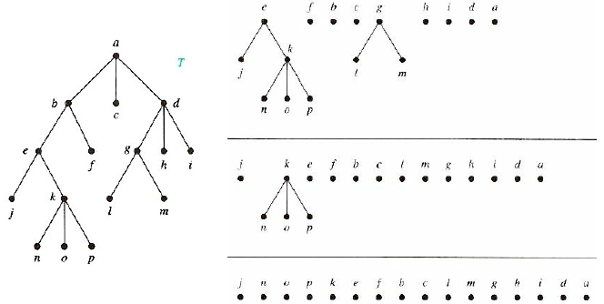
Post-order Traversal (2)

Slide 35
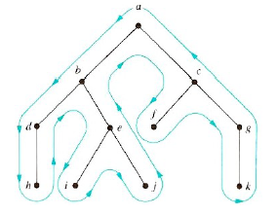
Tree Traversal Shortcut
Preorder list is obtained by
listing each vertex the first time this curve passes it.
Result: a, b, d, h, e, i, j, c, f, g, k.
Inorderlist is obtained by
listing a leaf the first time the curve passes it and
listing each internal vertex the second time the curve passes it.
Result: h, d, b, i, e, j, a, f, c, k, g.
Postorderlist is obtained by
listing a vertex the last time it is passes on the way back up to its parent.
Result: h, d, i, j, e, b, f, k, g, c, a.

